Slide 1
Софтуерни изисквания и прототипи

Slide 2
Съдържание
Софтуерни изисквания
Случаи на употреба (use cases)
Истории (user stories)
Спецификация на изискванията
Прототипи на потребителския интерфейс (UI prototyping)

Slide 3
Софтуерни изисквания
Описват функционалността на дадена система
Изразяват очакванията на потребителите от софтуерния продукт
Изискванията може да са очевидни или скрити, познати или непознати, очаквани или неочаквани от гледна точка на клиента
Събиране на информация, анализ, спецификация, управление

Slide 4
Софтуерни изисквания
Събиране на информация
Събиране и откриване на изискванията от заинтересованите страни и други източници
Интервюта
Анализ на документи
Първата стъпка в изграждането на софтуерни изисквания

Slide 5
Софтуерни изисквания
Анализ
Разбиване на събраната информация според логически критерий
Включва постигане на по-точно разбиране на всяко изискване
Групиране на изискванията

Slide 6
Софтуерни изисквания
Спецификация
Представяне и запазване на събраното знание относно изискванията в добре организиран вид, ефективен за комуникация
Use cases, user stories, функционални изисквания

Slide 7
Софтуерни изисквания
Управление
Изискванията се променят повреме на проектите, като често тези изисквания са голям брой
Управлението е от първостепенна важност, за да се подсигури, че се разработва правилния софтуер за заинтересованите страни

Slide 8
Случаи на употреба (use cases)
Списък от действия или постъпкови събития, обикновено дефиниращи интеракция между участник и система, за да се постигне дадена цел
Участник може да е човек или друга система
Дава решение или отговор на много въпроси, които биха изниканли, ако започнем проект без да го планираме предварително
Подобни на истории, но предлагат повече детайли

Slide 9
Случаи на употреба (use cases)
Шаблон
Заглавие или име
Кратко описание
Участници/потребители
Протичане на събития (как участниците си взаимодействат)
Опционални елементи
Сценарий за успех
Предпоставки
Състояние (след)
Алтернативен път

Slide 10
Случаи на употреба (use cases)
Примери
https://en.wikipedia.org/wiki/Use_case#Examples
Предимства
Ясни
Подробни
Необходимото предварително проучване може да бъде от ползва в дългосрочен план
Изисква идентифициране на алтернативни сценарии и сценарии на грешка

Slide 11
Случаи на употреба (use cases)
Недостатъци
Необходима е много поддръжка
Не винаги са подходящи за agile разработка на софтуер

Slide 12
Истории (user stories)
Едно или повече изречения на всекидневен или бизнес език, което обхваща какво потребител трябва да прави
Популярни при Agile разработката на софтуер
Формат
As a < type of user >, I want < some goal > so that < some reason >.
Примери
As a user, I can backup my entire hard drive.
As a user, I can indicate folders not to backup so that my backup drive isn't filled up with things I don't need saved.

Slide 13
Истории (user stories)
Предимства
Кратки
Разбираеми за потребителите и разработчиците
Не е нужна поддръжка
Не налагат особени усилия
Недостатъци
Може да са непълни
Отворени за интерпретация

Slide 14
Истории (user stories)
Използват се в комбинация с критерии за преимане (acceptance criteria, или условия за удовлетворяване)
Acceptance criteria пример
Story: As a logged-out user I want to be able to sign in to a website So that I can find access my personal profile
Scenario: System user signs in with valid credentials “Given I’m a logged-out system user and I’m on the Sign-In page When I fill in the “Username” and “Password” fields with my authentication credentials and I click the Sign-In button Then the system signs me in”

Slide 15
Спецификация на изискванията
Описание на софтуерна система, която да се разработи
Обвързана с изискванията
Цели
Улеснява прегледа на системата
Описва обхвата (scope) на работа
Свързва функционалността с изискванията на клиента

Slide 16
Спецификация на изискванията
Примерен формат
Съдържание
Въведение
История на ревизиите
Общо описание
Изисквания към външен интерфейс
Функционални изисквания
Нефункционални изисквания
Други изисквания
Терминологичен речник

Slide 17
Спецификация на изискванията
Въведение
Причина
Конвенции в документа
Целева група
Обхват на продукта (scope)
Референции

Slide 18
Спецификация на изискванията
Общо описание
Перспектива на продукта
Функции на продукта
User класове и характеристики
Среда на опериране
Ограничения в дизайна и имплементацията
Потребителска документация
Предположения и зависимости

Slide 19
Спецификация на изискванията
Изисквания към външен интерфейс
Потребителски интерфейси
Хардуерни интерфейси
Софтуерни интерфейси

Slide 20
Спецификация на изискванията
Нефункционални изисквания
Производителност
Сигурност
Качество на софтуера
Бизнес правила

Slide 21
Спецификация на изискванията
Качества на спецификация на изискванията
Коректна
Недвусмислена
Пълна
Консистентна
Може да бъде проверена
Може да се променя
Проследима

Slide 22
Спецификация на изискванията
Пример:
https://www.slideshare.net/wayneethanchen/software-requirement-specification-master-template

Slide 23
Прототипи на потребителския интерфейс
Симулация на финалния продукт
Позволява да се тества дали продуктът може да се използва гладко
Позволява на дизайнерите да покажат продукта си, което го прави по-лесен за разбиране
Прототипи могат да се създават повреме на всеки етап от процеса по дизайн, за да помогнат да се демонстрират идеи, които трудно биха се изразили само с думи

Slide 24
Прототипи на потребителския интерфейс
Прототипи с ниска точност
Хартия
Най-бърз
Прототипи със средна точност
Прототипи, позволяващи кликове
Не са прекалено детайлни
Позволяват на потребителя да почувства как ще изглежда финалният дизайн

Slide 25
Прототипи на потребителския интерфейс
Прототипи с висока точност
Сложни интеракции и промени
Включва по-сложни анимации

Slide 26
Прототипи на потребителския интерфейс
Предимства на прототипите
Скорост: дизайнерите бързо могат да тестват няколко различни идеи преди да дадат на екип да ги разработи
Позволяват преглеждане и оценяване на дизайнерските решения
Обратна връзка
Рано откриване на проблеми в дизайна
Лесно могат да се сравнят няколко различни дизайна

Slide 27
Прототипи на потребителския интерфейс

Slide 28
Прототипи на потребителския интерфейс
Инструменти
Sketch
Adobe XD
Axure XP
Balsamiq
Composite
Fluid UI
Framer X

Slide 29
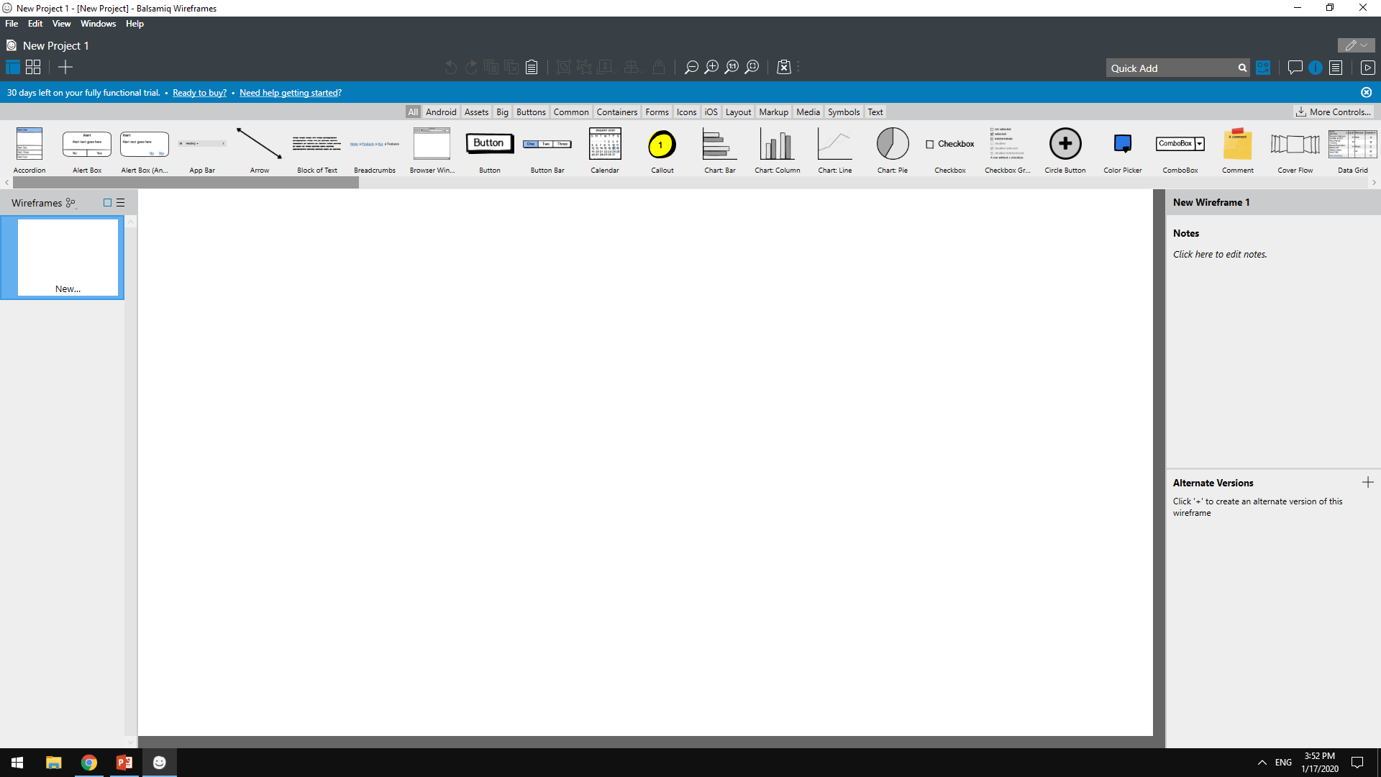
Прототипи на потребителския интерфейс
Balsamiq Wireframes

Slide 30
Обобщение
Софтуерни изисквания
Случаи на употреба (use cases)
Истории (user stories)
Спецификация на изискванията
Прототипи на потребителския интерфейс (UI prototyping)

